Slide 2
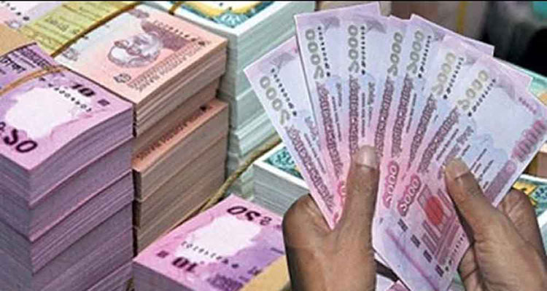
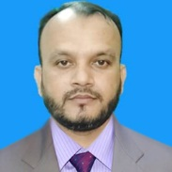
সবাইকে স্বাগতম
মোহাম্মদ ফয়েজ আহমেদ
সহকারি শিক্ষক
নোয়ান্নই ইউনিয়ন উচ্চ বিদ্যালয়
বাঁধেরহাট, সদর, নোয়াখালী।
মোবাইলঃ ০1812422288
E-mail: foizahmedrana@gmail.com

Slide 3
1ম অধ্যায়

Slide 4
পূর্বজ্ঞান যাচাই…
হিসাববিজ্ঞান কী?
হিসাববিজ্ঞান এমন একটি বিষয় যেখানে কোনো ব্যক্তি বা প্রতিষ্ঠানের সমস্ত আর্থিক ঘটনাসমূহের প্রভাব এবং ফলাফল নির্ণয়ের পদ্ধতি ও কৌশল আলোচনা করা হয়।
হিসাববিজ্ঞানের জনক কে?
লুকা প্যাসিওলি

Slide 5
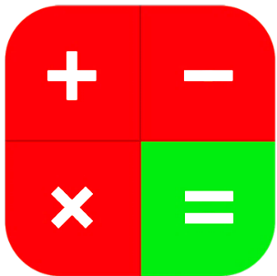
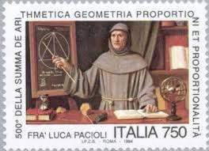
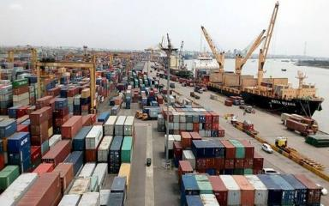
হিসাববিজ্ঞানের পরিচিতি - 2

Slide 6
শিখনফল-
এ পাঠ শেষে শিক্ষার্থীরা…
হিসাববিজ্ঞানের উদ্দেশ্য ও প্রয়োজনীয়তা বলতে পারবে।
সমাজ ও পরিবেশের সাথে হিসাববিজ্ঞানের সম্পর্ক নির্ণয় করতে পারবে।
মূল্যবোধ সৃষ্টি ও জবাবদিহিতায় হিসাববিজ্ঞানের ভূমিকা ব্যাখ্যা করতে পারবে।

Slide 7
হিসাববিজ্ঞানের উদ্দেশ্য ও প্রয়োজনীয়তা
লেনদেন লিপিবদ্ধকরণ
লাভ-ক্ষতি নির্ণয়
আর্থিক অবস্থা নির্ণয়
ব্যয় নিয়ন্ত্রণ
প্রতারণা ও জালিয়াতি রোধ
সিদ্ধান্ত গ্রহণ
তুলনামূলক বিশ্লেষণ
সেবামূলক প্রতিষ্ঠানের উদ্বৃত্ত নির্ণয়
সরকারি কার্যাবলি সুষ্ঠুভাবে সম্পাদন করা
সুন্দর, সুশৃঙ্খল ও মিতব্যয়ী জীবন গঠন করা

Slide 8
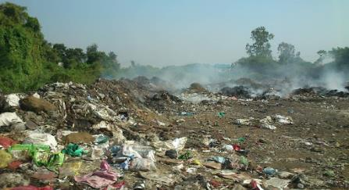
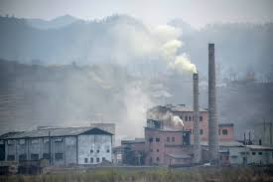
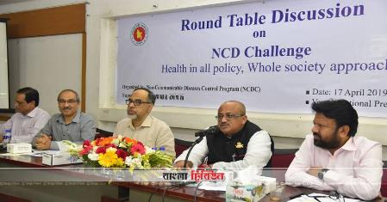
সমাজ ও পরিবেশের সাথে সম্পর্ক
জলবায়ু দূষণ রোধ
পরিবেশ দূষণ রোধ
স্বাস্থ্য সচেতনতা
সামাজিক দায়বদ্ধতা

Slide 9
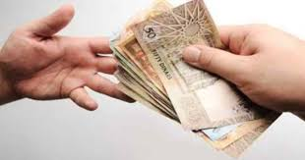
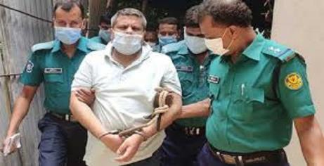
মূল্যবোধ সৃষ্টিতে হিসাববিজ্ঞানের ভূমিকা
সততা ও দায়িত্ববোধ বিকশিত
ঋণ পরিশোধ সচেতনতা
সমাজ ও রাষ্ট্রের প্রতি দায়িত্ববোধ
প্রতারণা ও জালিয়াতি রোধ

Slide 10
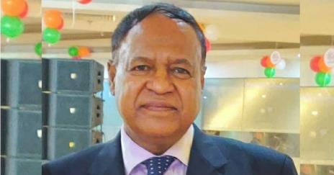
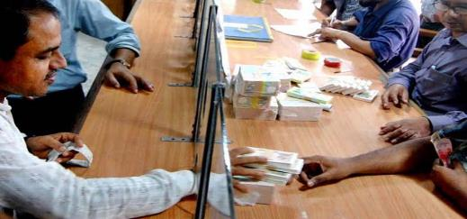
জবাবদিহিতায় হিসাববিজ্ঞানের ভূমিকা
ব্যবসা প্রতিষ্ঠানের অভ্যন্তরীণ
মালিকের নিকট
ঋণদাতা ও বিনিয়োগকারীর নিকট
সরকারের নিকট

Slide 11
মূল্যায়ন
১। হিসাববিজ্ঞানের প্রথম উদ্দেশ্য কী?
২। সেবামূলক প্রতিষ্ঠান কী কী?
৩। সরকারের আয়ের উৎসগুলো কী কী?
৪। ঋণখেলাপি কী?
৫। বিকেন্দ্রীকরণ বলতে কী বুঝানো হয়েছে?
6। জবাবদিহিতার অভাবে কী হতে পারে?

Slide 12
বাড়ির কাজ
ব্যক্তিজীবনের হিসাবিজ্ঞানের প্রয়োজনীয়তা উল্লেখ করো।

Slide 13
সবাইকে ধন্যবাদ

